Slide 1
Boekhouding

Slide 2
De balans
Is de balans gezond?
De resultatenrekening

Slide 3
Boekhouding
De balans

Slide 4
De balans
Balans 1-1-2020 (× 1.000 euro)
Debet/activa
Credit/passiva
alle bezittingen van bedrijf
hoe die betaald zijn
eigen geld
geleend geld

Slide 5
Voorbeeld balans
Balans 1-1-2020 (× euro)
Debet/activa
Credit/passiva
Vaste activa
Eigen vermogen
240.000
Gebouw
400.000
Inventaris
80.000
Vreemd vermogen
Vlottende activa
Hypothecaire lening
280.000
Voorraad
72.000
Crediteuren
22.000
Debiteuren
6.000
Banklening
32.500
Liquide middelen
Bank
16.000
Kasgeld
500
574.500
574.500

Slide 6
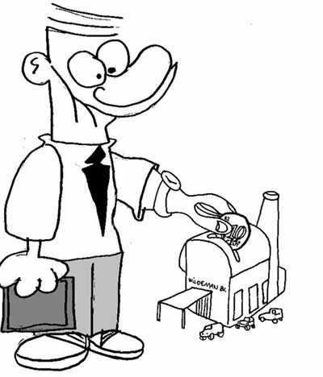
Herkomst eigen vermogen
Ingebracht door de eigenaar
Storting bij aanvang (kan ook gewoon door met privé-geld spullen te kopen voor het bedrijf)
Bij grote bedrijven door geld ontvangen voor aandelen (deel-eigenaren)
Door winst in het bedrijf te laten zitten (zodat het bedrijf kan groeien)
Dat hoeft niet in de vorm van geld

Slide 7
Veranderingen - 1
Balans (× euro)
Debet/activa
Credit/passiva
Inkopen op rekening
Vaste activa
Eigen vermogen
240.000
Gebouw
400.000
Bedrijf koopt voor € 5.000 extra voorraden.
De rekening hoeft pas over 14 dagen betaald te worden.
Inventaris
80.000
Vreemd vermogen
Vlottende activa
Hypothecaire lening
280.000
Voorraad
77.000
+ 5.000
72.000
27.000
+ 5.000
Crediteuren
22.000
Debiteuren
6.000
Banklening
32.500
Liquide middelen
Bank
16.000
Kasgeld
500
574.500
574.500
579.500
579.500

Slide 8
Veranderingen - 2
Balans (× euro)
Debet/activa
Credit/passiva
Debiteuren betalen hun schuld
Vaste activa
Eigen vermogen
240.000
Gebouw
400.000
Een deel van de debiteuren betaalt de openstaande rekeningen voor een bedrag van € 5.000.
Het bedrag wordt giraal betaald.
Inventaris
80.000
Vreemd vermogen
Vlottende activa
Hypothecaire lening
280.000
Voorraad
72.000
Crediteuren
22.000
Debiteuren
- 5.000
6.000
Banklening
32.500
1.000
Liquide middelen
Bank
16.000
+ 5.000
21.000
Kasgeld
500
574.500
574.500

Slide 9
Veranderingen - 3
Balans (× euro)
Debet/activa
Credit/passiva
Verkoop goederen
Vaste activa
Eigen vermogen
+ 3.000
240.000
243.000
Bedrijf verkoopt voor € 5.000 goederen.
De inkoopwaarde hiervan was € 2.000.
Klanten betalen met pin in de winkel.
Gebouw
400.000
Inventaris
80.000
Vreemd vermogen
Vlottende activa
Hypothecaire lening
280.000
Voorraad
- 2.000
72.000
Crediteuren
22.000
70.000
Debiteuren
6.000
Banklening
32.500
Liquide middelen
Bank
+ 5.000
16.000
21.000
Kasgeld
500
574.500
574.500
577.500
577.500
meer bezittingen

Slide 10
veranderingen
Balans (× euro)
Debet/activa
Credit/passiva
Vaste activa
Eigen vermogen
240.000
Gebouw
400.000
Inventaris
80.000
Vreemd vermogen
Bij elke verandering blijft de balans in balans!
Vlottende activa
Hypothecaire lening
280.000
Voorraad
72.000
Crediteuren
22.000
Debiteuren
6.000
Banklening
32.500
Liquide middelen
Bank
16.000
Kasgeld
500
574.500
574.500

Slide 11
Boekhouding
Is de balans gezond?

Slide 12
Gezond op korte termijn liquiditeit
Kun je op korte termijn je rekeningen betalen?
Liquiditeit
$$\text{C}\text{urrent} \text{ratio}\text{ = }\frac{\text{vlottende} \text{activa}\text{ + }\text{liquide} \text{middelen}}{\text{kort} \text{vreemd} \text{vermogen}}$$
$\text{CR}\text{ = }\frac{94.500}{54.500}$ = 1,7
Gezond = tussen 1,5 en 2
Balans (× euro)
Debet/activa
Credit/passiva
Vaste activa
Eigen vermogen
240.000
Gebouw
400.000
Inventaris
80.000
Vreemd vermogen lang
Vlottende activa
Hypothecaire lening
280.000
Voorraad
72.000
Vreemd vermogen kort
Debiteuren
6.000
Crediteuren
22.000
Liquide middelen
Banklening
32.500
Bank
16.000
Kasgeld
500
574.500
574.500
Kun je voldoende geld vrijmaken om je KT schulden te betalen?

Slide 13
Gezond op lange termijn solvabiliteit
Kun je op lange termijn alle schulden betalen?
Solvabiliteit
$$\text{Solvabiliteit}\text{ = }\frac{\text{totaal} \text{vermogen}\text{ (}\text{alle} \text{bezittingen}\text{)}}{\text{vreemd} \text{vermogen}}$$
$\text{Solvabiliteit}\text{ = }\frac{574.500}{334.500}$ = 1,7
Gezond = meer dan 1,5
Balans (× euro)
Debet/activa
Credit/passiva
Vaste activa
Eigen vermogen
240.000
Gebouw
400.000
Inventaris
80.000
Vreemd vermogen lang
Vlottende activa
Hypothecaire lening
280.000
Voorraad
72.000
Vreemd vermogen kort
Debiteuren
6.000
Crediteuren
22.000
Liquide middelen
Banklening
32.500
Bank
16.000
Kasgeld
500
574.500
574.500
Kun je met je bezittingen al je schulden afbetalen?

Slide 14
Boekhouding
Resultatenrekening

Slide 15
Resultatenrekening verlies- en winstrekening
RR 2020 (× 1.000 euro)
Debet/kosten
Credit/opbrengsten
Inkopen
Omzet
inkoopwaarde verkopen
195.000
omzet product A
200.000
Afschrijvingen
omzet product B
80.000
afschrijving machines
2.000
overige opbrengsten
132.500
afschrijving inventaris
1.800
Bedrijfskosten
loonkosten
150.000
verkoopkosten
39.700
saldo (netto)winst
24.000
saldo verlies
412.500
388.500
412.500

Slide 16
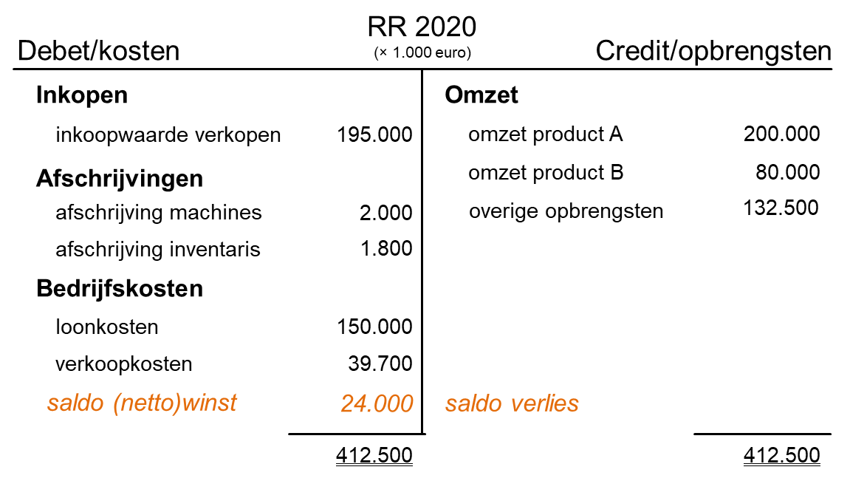
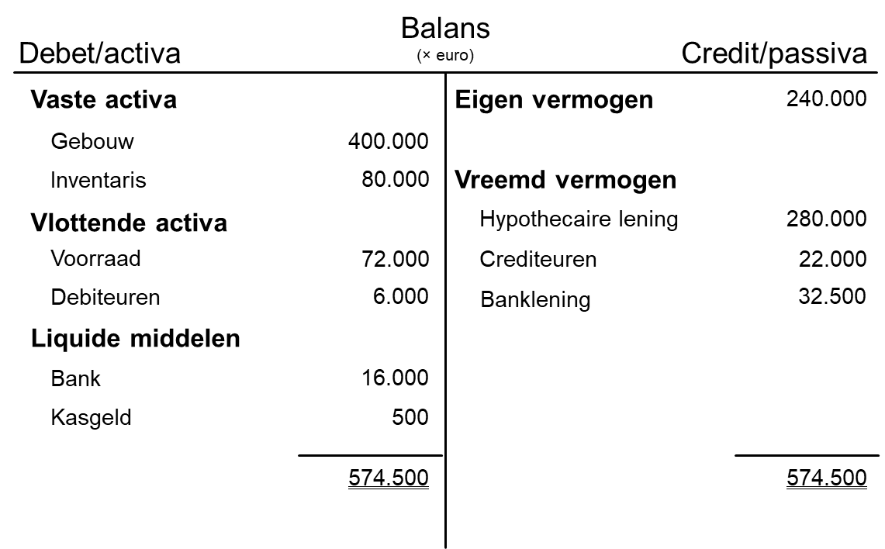
Gezond?
Levert het geld dat de eigenaar in het bedrijf gestopt heeft voldoende rendement op? (of had ie het beter op een spaarrekening kunnen zetten?)
$\text{Rentabiliteit} \text{eigen} \text{vermogen}\text{ (}\text{REV}\text{) = }\frac{\text{nettowinst}}{\text{eigen} \text{vermogen}}$ × 100%
$\text{Rentabiliteit} \text{eigen} \text{vermogen}\text{ (}\text{REV}\text{) = }\frac{\text{24.000}}{\text{240.000}}$ × 100% = 10%

